Slide 1
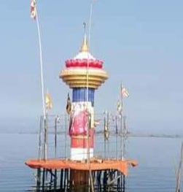
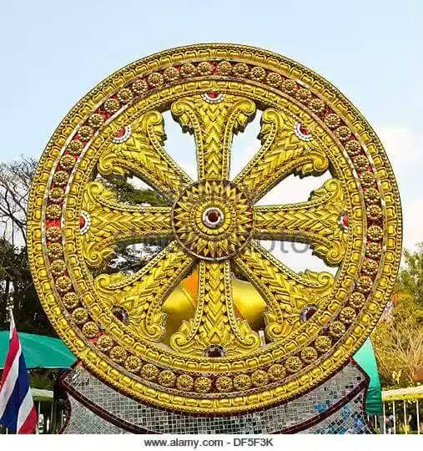
তোমাদের সবাইকে স্বাগতম

Slide 2
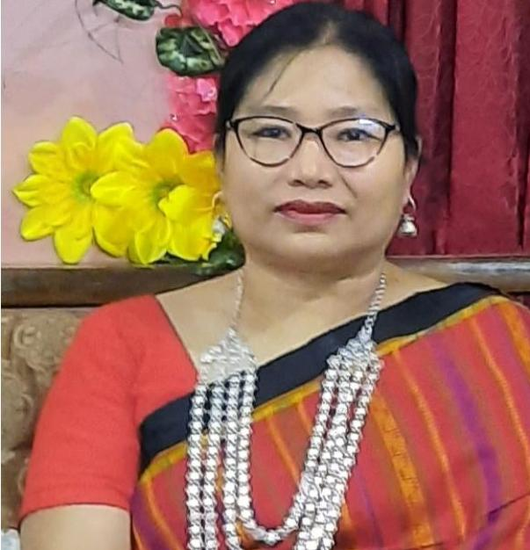
শিক্ষক পরিচিতি
তন্দ্রা চাকমা
সিনিয়র শিক্ষক(শারীরিক)
রাণী দয়াময়ী উচ্চ বিদ্যালয়
রাংগামাটি
০১৫৫৬৬০৩০৭৩

Slide 3
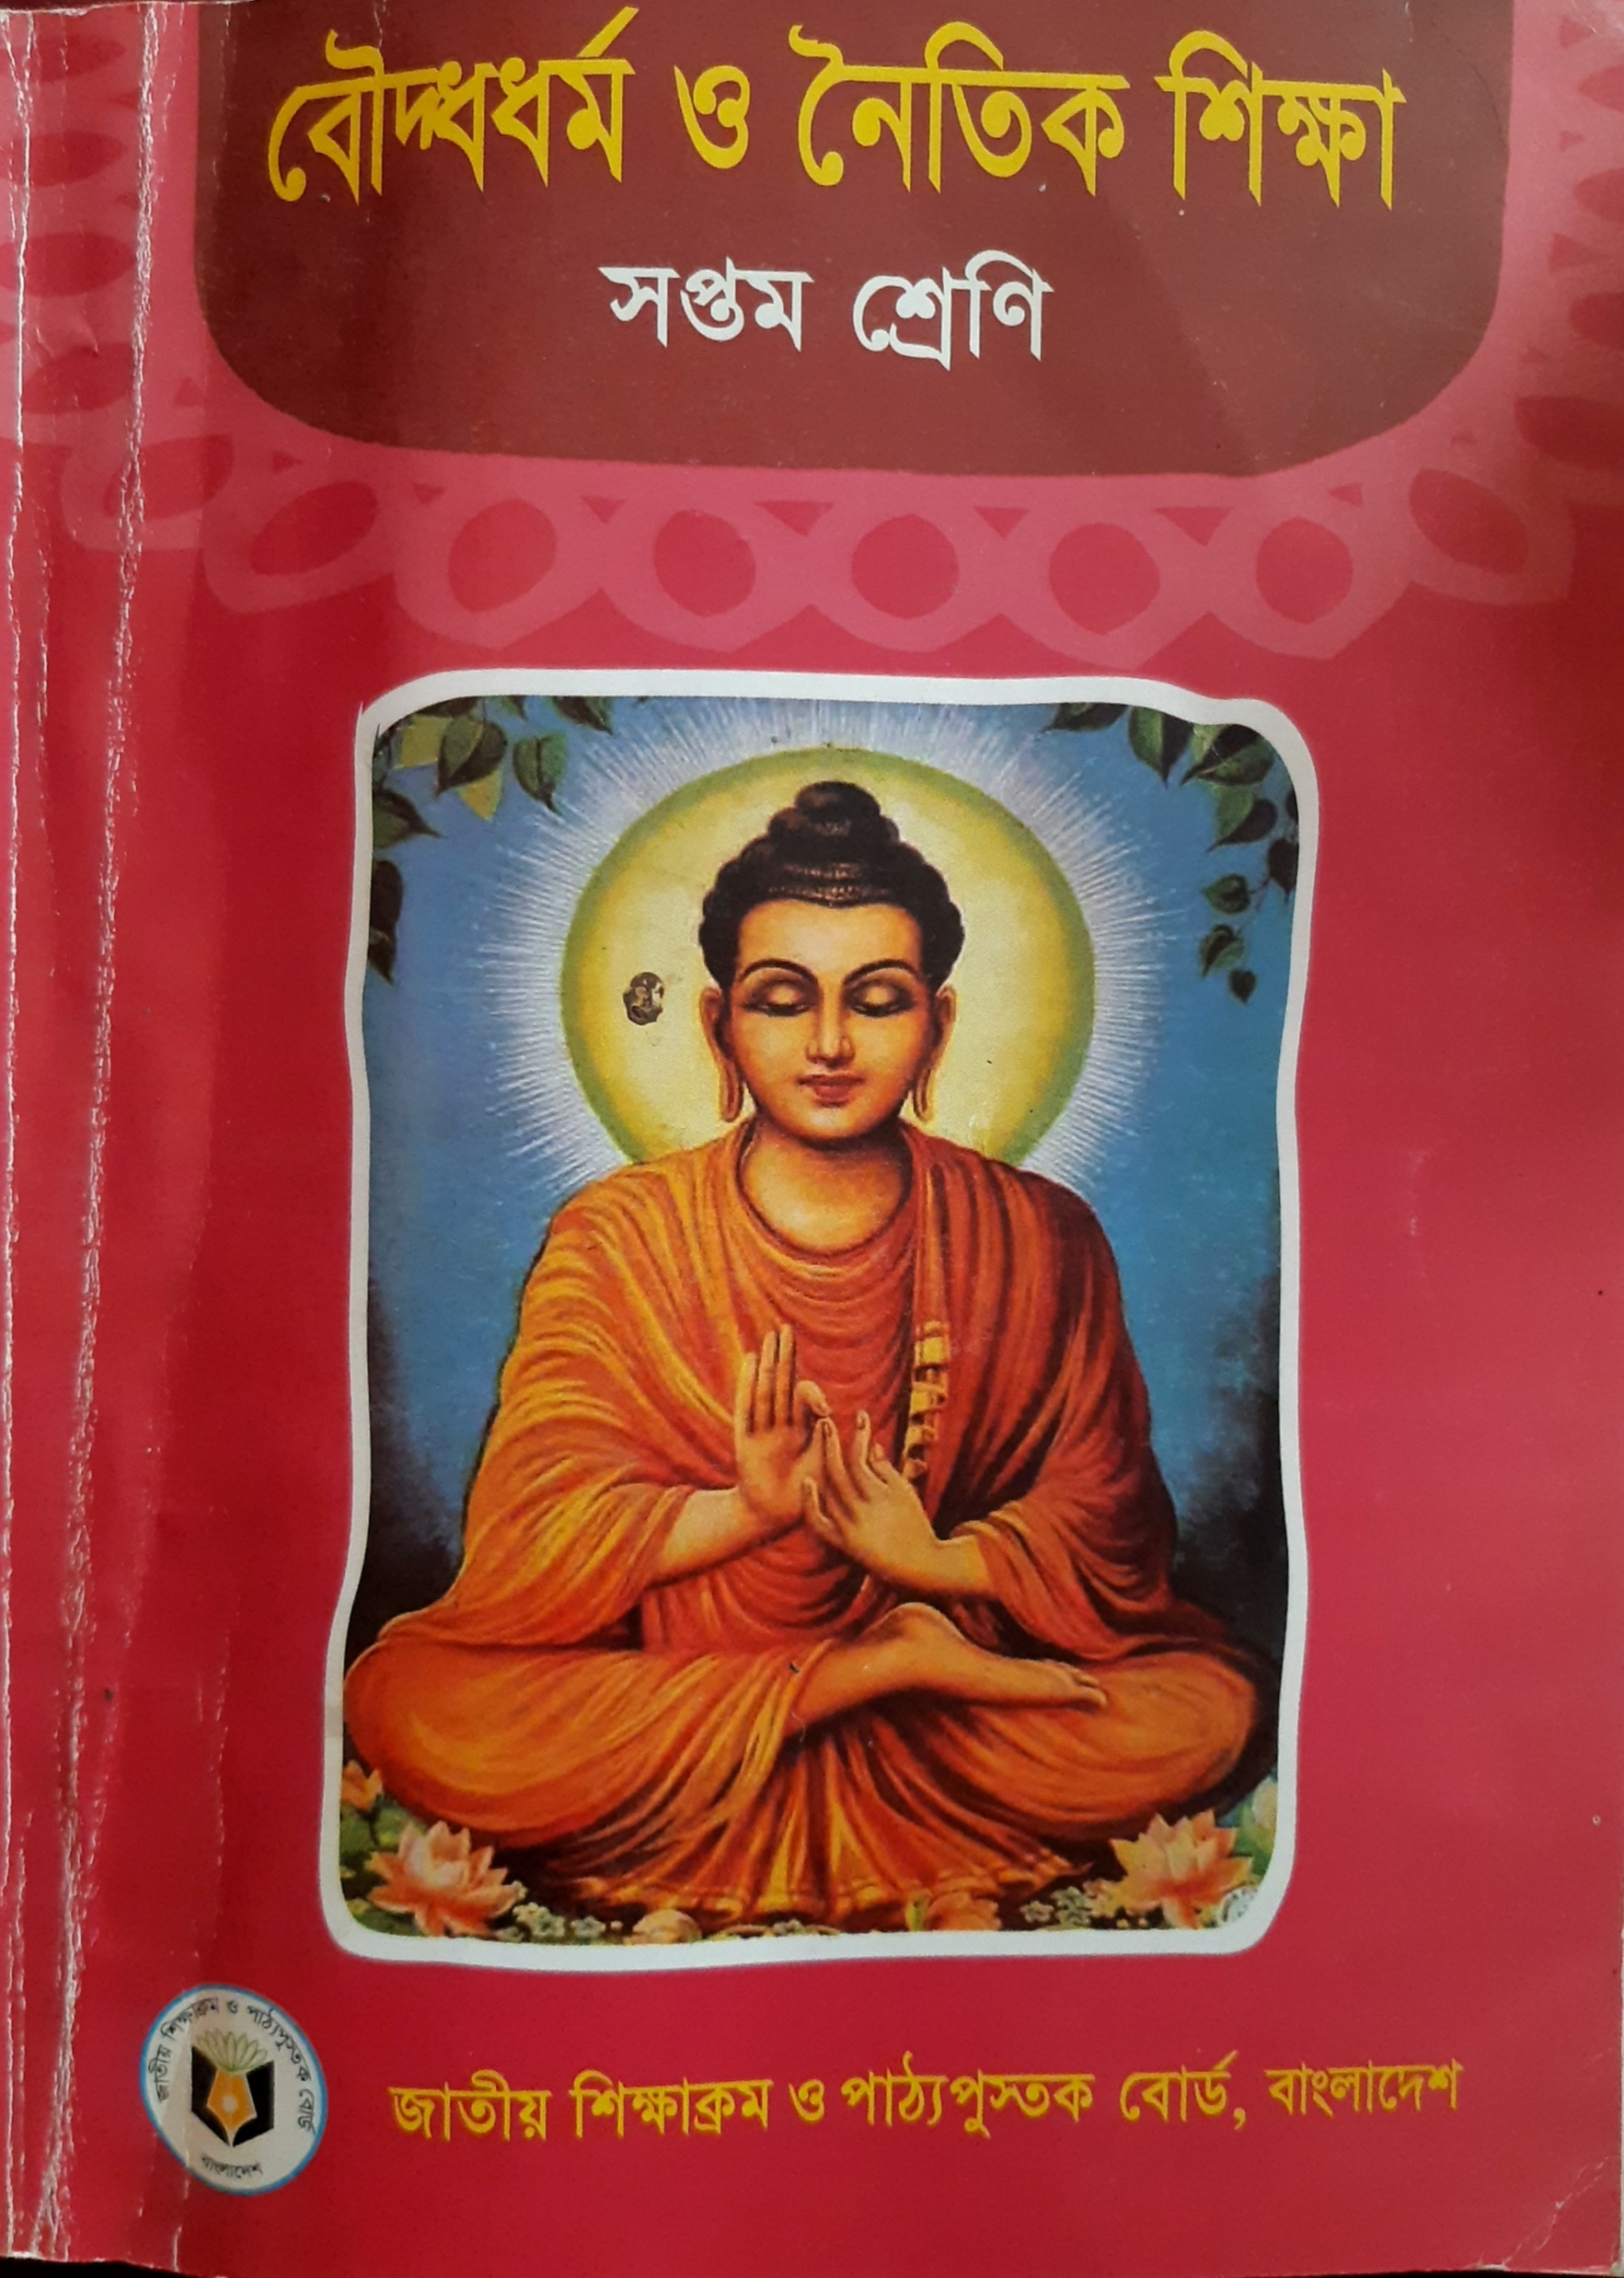
পাঠ পরিচিতি
শ্রেণি-৭ম
বিষয়-বৌদ্ধ ধর্ম ও নৈতিক শিক্ষা
অধ্যায় –ষষ্ঠ

Slide 4
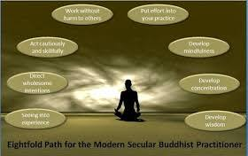
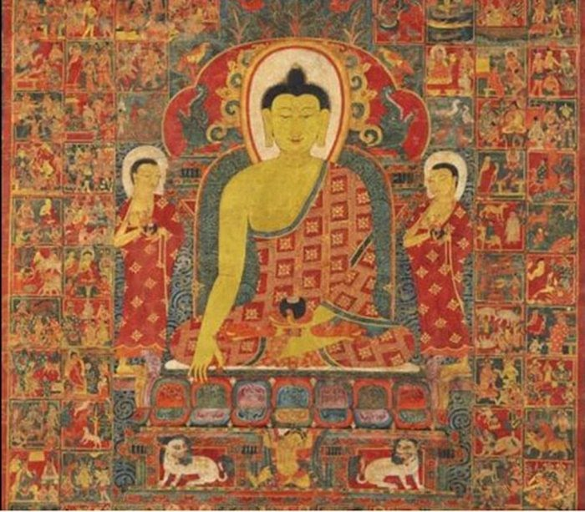
আজকের পাঠ
অধ্যায়- ষষ্ঠ অধ্যায়
পাঠ- ১ (৫৩ পৃস্টা)
আর্য অষ্টাঙ্গিক মার্গ

Slide 5
শিখন ফল
এই পাঠ শেষে শিক্ষার্থীরা----
১.আর্য অষ্টাঙ্গিক মার্গ বর্ণনা করতে পারবে।

Slide 6
আর্য অষ্টাঙ্গিক মার্গ পরিচিতি
‘ মার্গ ‘ শব্দের অর্থ পথ।আর্য অষ্টাঙ্গিক মার্গ বলতে বোঝায় বুদ্ধ নির্দেশিত আটটি সম্যক বা সঠিক পথ।এই আটটি সম্যক পথ হলো:
১। সম্যক দৃষ্টি
২।সম্যক সংকল্প
৩।সম্যক বাক্য
৪।সম্যক কর্ম
৫।সম্যক জীবিকা
৬।সম্যক স্মৃতি
৭।সম্যক ব্যায়াম
৮।সম্যক সমাধি

Slide 7
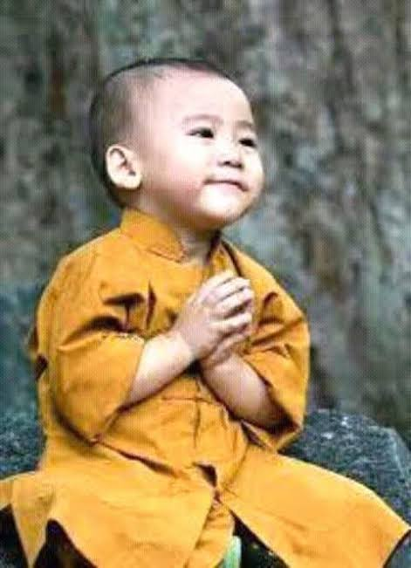
একক কাজ
আটটি সম্যক পথের নাম বল।

Slide 8
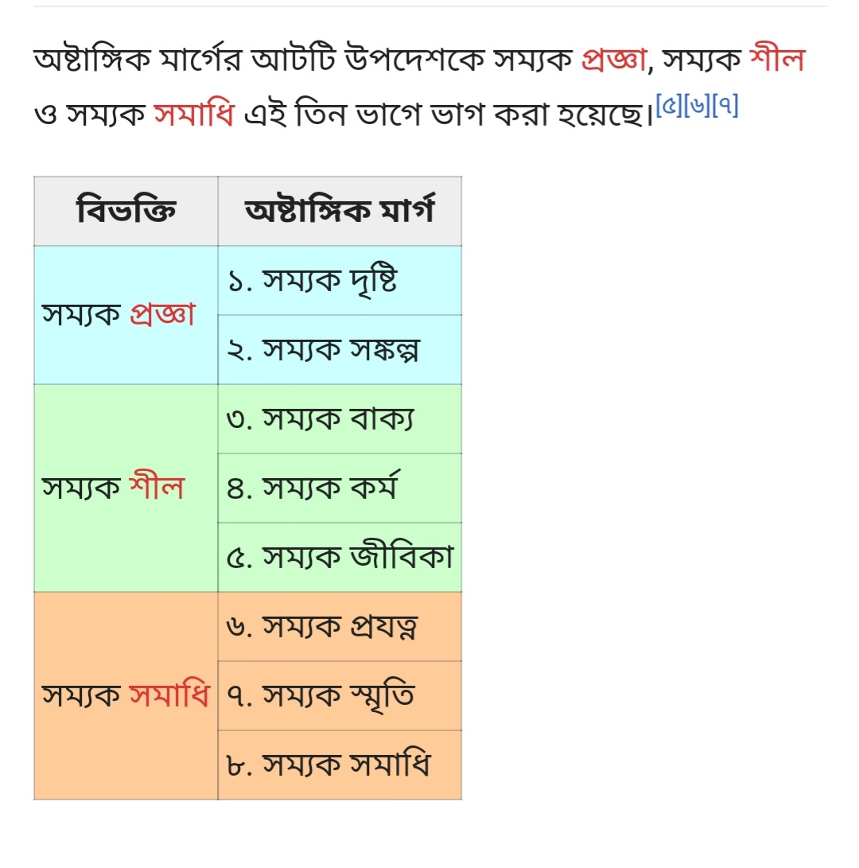
আর্য অষ্ঠাঙ্গিক মার্গকে ৩ ভাগে ভাগ করা যায়

Slide 9
সম্যক প্রজ্ঞা
সম্যক প্রজ্ঞা দুই প্রকার-সম্যক দৃষ্টি ও সম্যক সংকল্প
কায়িক,বাচনিক ও মানসিক কর্মের সঠিক জ্ঞানকে সম্যক দৃষ্টি বলে।অহিংসা,চুরি না করা,অব্যভিচার ও সত্যভাষণ হল কায়িক সুকর্ম,নিন্দা না করা,মধুর ভাষণ ও লোভহীনতা হল বাচনিক সুকর্ম এবং মিথ্যা ধারষ না করা ও প্রতিহিংসাপরায়ণ না হওয়া হল মানসিক সুকর্ম, সম্যক দৃষ্টির উদ্দেশ্য হল ভুল, ভ্রান্তি এবং মতিবিভ্রম দূর করা।বাস্তবতা সম্পর্কে সঠিক অর্জনের উপায় হল সম্যক দৃষ্টি।

Slide 10
সম্যক শীল
সম্যক শীল তিন প্রকার: সম্যক বাক্য,সম্যক কর্ম ও সম্যক জীবিকা।মিথ্যা কথা,পরনিন্দা, কটুবাক্য ও অতিকথন ত্যাগ করে সত্য ভাষণ ও মধুর বচনকে সম্যক বাক্য বলে।ভাষণ ও মধুর বচনকে সম্যক বাক্য বলে।অহিংসা,চুরি না করা,অব্যভিচারকে সম্যক কর্ম এবংঅসৎ পন্থা ত্যাগকে সম্যক জীবিকা বলে,গৌতম বুদ্ধ অস্ত্র্র ব্যবসা,প্রাণী ব্যবসা,মাংস বিক্রয় এবং মদ ও বিষের বানিজ্যকে মিথ্যা জীবিকা বলে উল্লেখ করেছেন।

Slide 11
সম্যক সমাধি
সম্যক সমাধি তিন প্রকার: সম্যক প্রযত্ন,সম্যক স্মৃতি ও সম্যক সমাধি, ব্যায়াম,ইন্দ্রিয় সংযম,কুচিন্তা ত্যাগ এবং সৎ চিন্তার চেষ্ট্রা ও তাকে স্থায়ী করার চেষ্টাকে সম্যক প্রযত্ন বলে।কায়া, বেদনা,চিত্ত ও মনের ধর্মের সঠিক স্থিতি সমূহ ও তাদের ক্ষণবিধ্বংসী চরিত্রকে সদা স্বরণে রাখাকে সম্যক স্মৃতি এবং চিত্তের একাগ্রতাকে সম্যক সমাধি বলে।

Slide 12
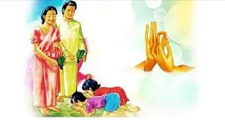
জোড়ায় কাজ
সম্যক সমাধি বলতে কী বোঝ?

Slide 13
মূল্যায়ন
১।মার্গ শব্দের অর্থ কী?
২।আর্য অষ্টাঙ্গিক মার্গ কত প্রকার?
৩।আর্য অষ্টাঙ্গিক মার্গকে কোন পথ বলা হয়।
৪।দুঃখের একমাত্র কারণ কী?
৫।কুশল কর্মের চিন্তাই হল-
৬।নির্বাণ লাভের উপায় কী?

Slide 14
বাড়ির কাজ
বুদ্ধ নির্দেশিত আটটি সঠিক পথ অনুসরণ করে দুঃখ থেকে মুক্তি লাভ করা যায়- আলোচনা কর।

Slide 15
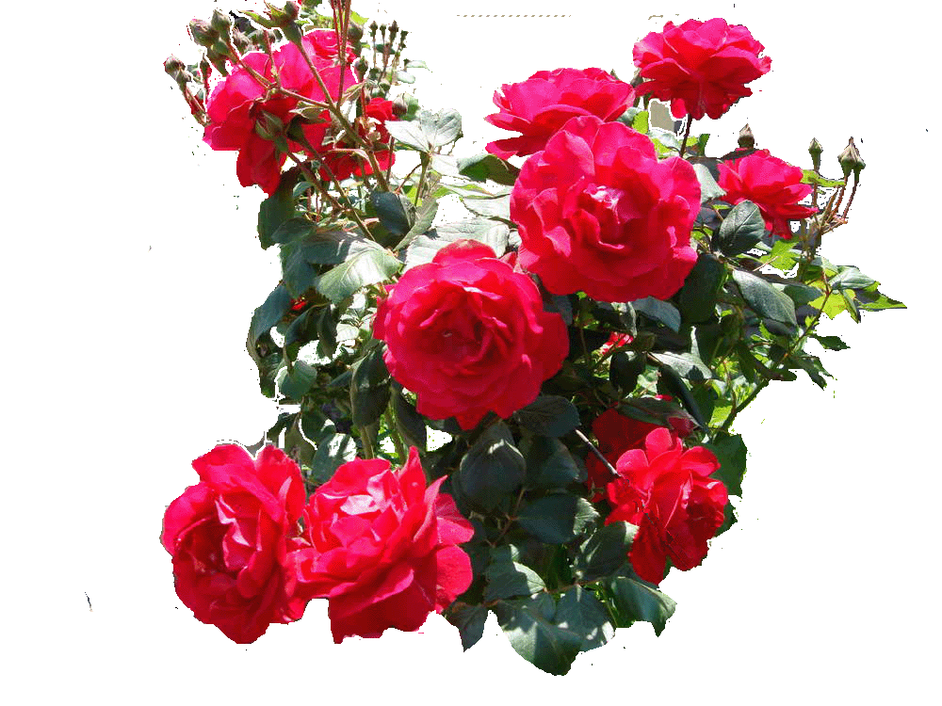
সবাইকে ধন্যবাদ

